Slide 1
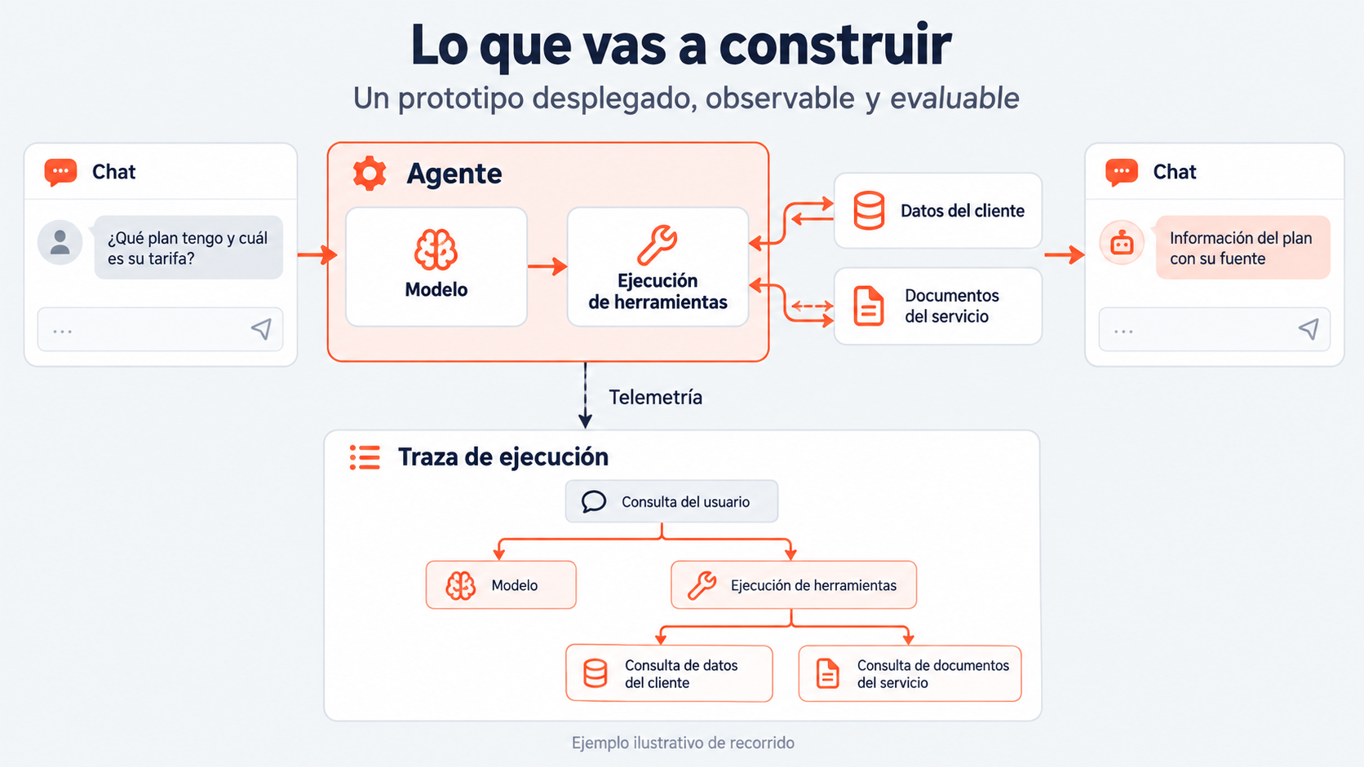
Notes:
“Al terminar, cada equipo habrá construido un prototipo de agente accesible mediante una aplicación web y una API.
Por ejemplo, un usuario podrá preguntar qué plan tiene contratado y cuál es su tarifa. La aplicación consultará los datos del cliente mediante una herramienta y recuperará la información del servicio desde documentos.
Además de ver la respuesta, podremos investigar qué ocurrió: qué herramientas se ejecutaron, cuánto tardaron las llamadas y qué resultados obtuvimos al evaluar distintos casos.
Ese será el producto final: una aplicación que funciona y cuyo comportamiento podemos explicar y medir. También documentaremos sus límites. El despliegue de un prototipo no equivale por sí solo a tener un sistema preparado para operar con clientes reales.”
Si dispones de una demo verificada, muéstrala aquí siguiendo una sola consulta de principio a fin.

Slide 2
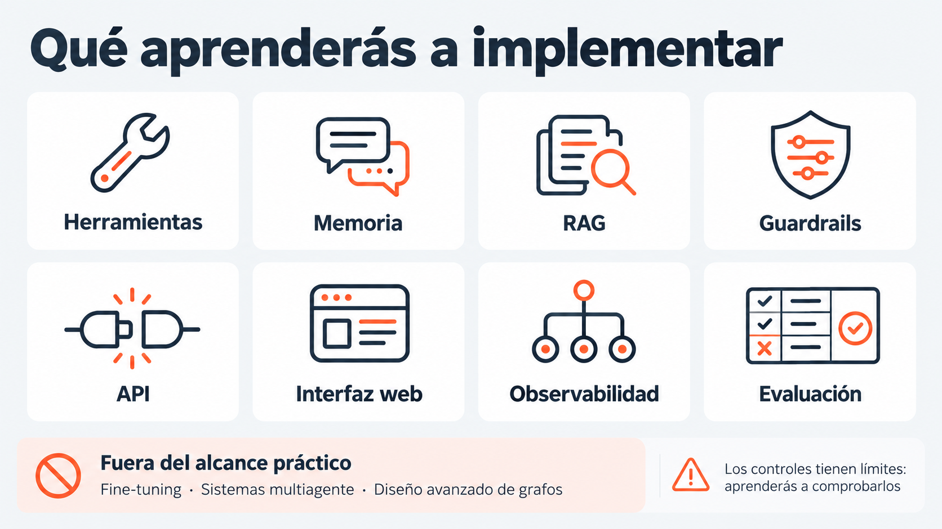
Notes:
“El curso cubre las piezas necesarias para desarrollar y evaluar este prototipo.
Aprenderemos a exponer funciones como herramientas, conservar contexto conversacional y recuperar información desde documentos mediante RAG. Incorporaremos controles de entrada, de ejecución y de salida, y comprobaremos qué situaciones cubren.
Después publicaremos una API, conectaremos una interfaz web e instrumentaremos el agente para observar y evaluar sus respuestas.
La personalización por industria se realizará mediante instrucciones, herramientas y documentos. No entrenaremos los pesos de un modelo.
Fine-tuning, coordinación de múltiples agentes y diseño avanzado de grafos quedan fuera del alcance práctico. Foundry aparecerá en un bloque adicional y opcional. Esta delimitación permite dedicar tiempo a implementar, probar y comprender las capacidades principales.”

Slide 3
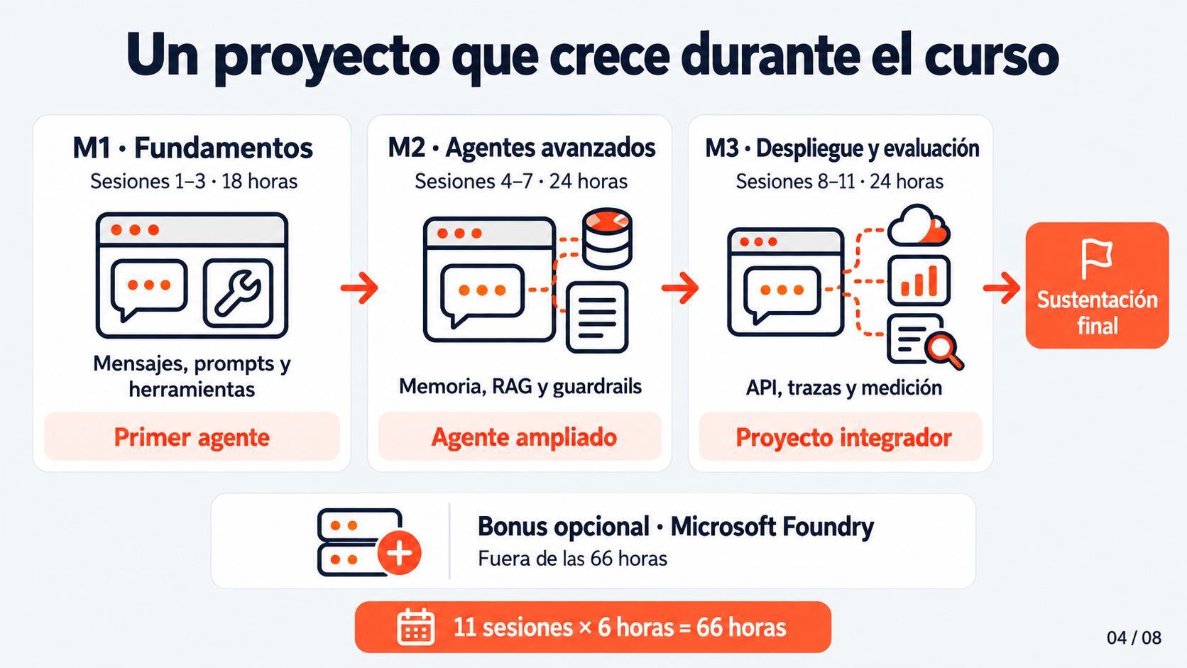
Notes:
El aprendizaje será acumulativo: cada laboratorio añadirá una capacidad al proyecto del equipo.
En el primer módulo comprenderemos cómo interactuar con un modelo, estructurar sus respuestas y conectarlo con una herramienta. Cerraremos con un primer agente y evidencia de su funcionamiento.
En el segundo módulo ampliaremos el catálogo de herramientas, incorporaremos memoria y recuperación documental, y trabajaremos los controles y las pruebas ante errores.
En el tercero desplegaremos la aplicación, observaremos sus ejecuciones y compararemos resultados para mejorarla. El cierre será una sustentación del proyecto.
El seminario nos permitirá contrastar nuestras soluciones con casos de industria. El bonus de Foundry permitirá explorar otro entorno, revisando qué componentes pueden reutilizarse y cuáles necesitan adaptación.”

Slide 4
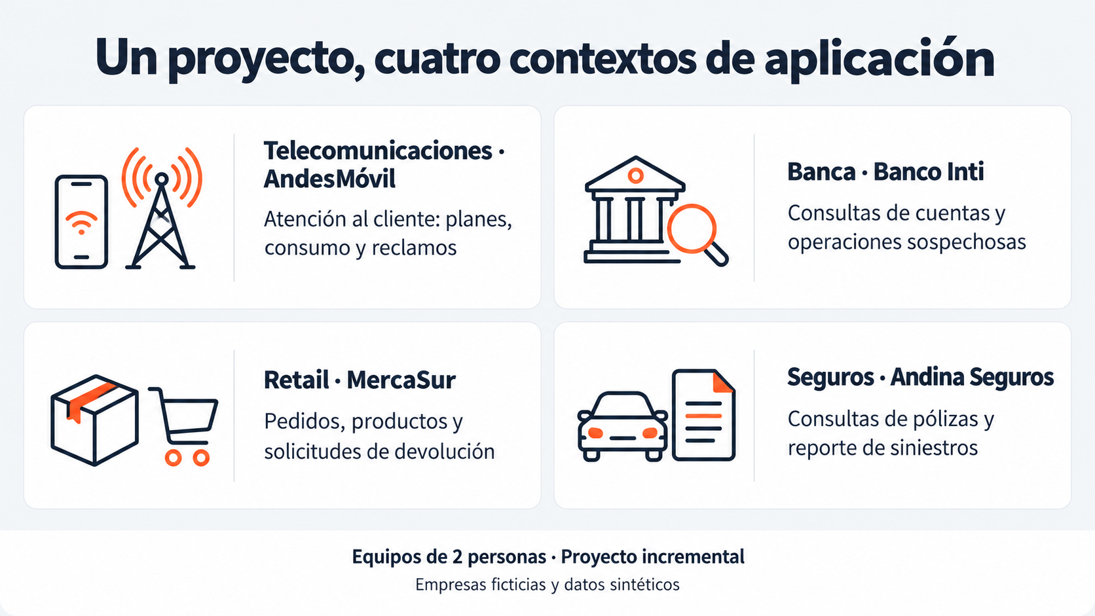
Notes:
“Trabajaremos con cuatro contextos de aplicación: telecomunicaciones, banca, retail y seguros.
En telecomunicaciones atenderemos consultas de planes, consumo y reclamos. En banca consultaremos cuentas y operaciones sospechosas. En retail trabajaremos con pedidos, productos y solicitudes de devolución. En seguros consultaremos pólizas y registraremos reportes de siniestros.
Todos comparten la misma base técnica; cambian los datos, las herramientas, el vocabulario y los límites de actuación.
Formaremos equipos de dos personas. Cada equipo propondrá un track y coordinaremos la distribución para representar las cuatro industrias.
Las empresas son ficticias y los datos sintéticos. Cada equipo construirá su proyecto en su propio repositorio, avanzando laboratorio a laboratorio.”

Slide 5
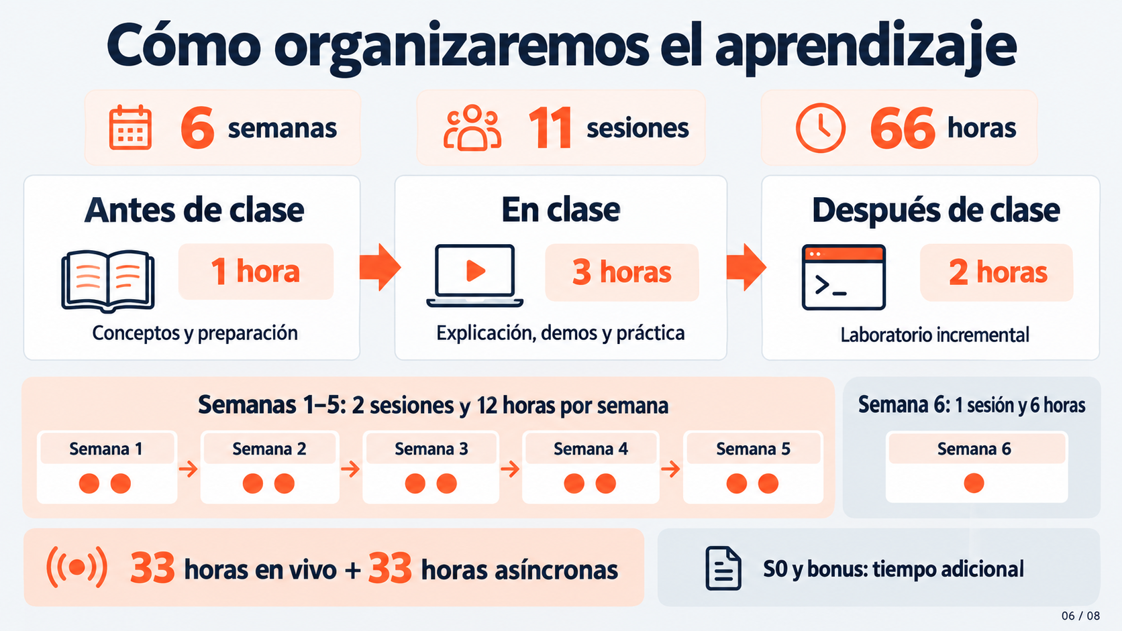
Notes:
El curso ocupa seis semanas de calendario. Durante las primeras cinco tendremos dos encuentros en vivo por semana; en la sexta tendremos uno para cerrar con la sustentación final.
La dedicación es de doce horas por semana en semanas 1–5 y seis horas en semana 6.
Cada sesión comprende una hora de preparación, tres horas en vivo con explicación, demos y práctica guiada, y dos horas posteriores de laboratorio. El total es de 66 horas: 33 en vivo y 33 asíncronas. Los laboratorios son incrementales y trabajaremos en parejas. La preparación S0 y el bonus de Foundry son adicionales y no forman parte de esas 66 horas.

Slide 6
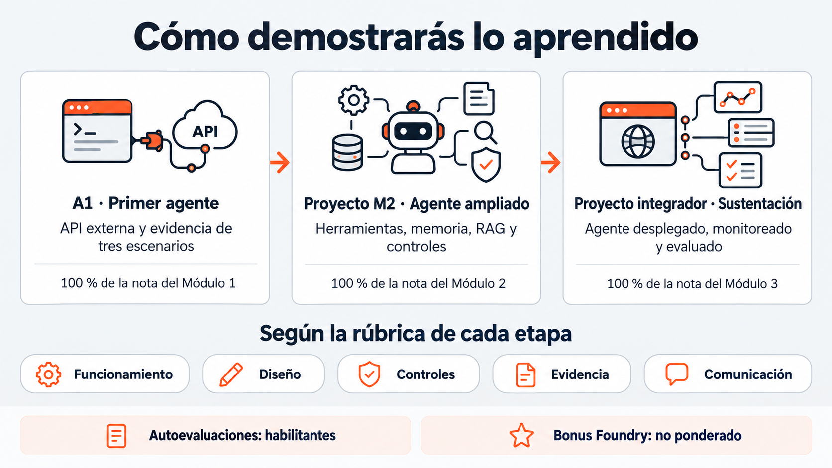
Notes:
“La evaluación estará organizada en tres hitos.
En A1 presentarán un primer agente conectado con una API y mostrarán evidencia de tres escenarios. En el proyecto del segundo módulo demostrarán la integración de herramientas, memoria, RAG y controles. En el proyecto integrador presentarán la aplicación desplegada, sus trazas y los resultados de evaluación.
Cada hito representa el cien por ciento de la nota de su módulo; esos porcentajes no son pesos sobre una única nota global.
Las rúbricas correspondientes consideran funcionamiento, diseño, controles, evidencia y comunicación técnica, de acuerdo con lo enseñado en cada etapa.
Tendrán que mostrar qué funciona, qué falla y cómo lo comprobaron. Las autoevaluaciones previas habilitan la participación; el bonus no forma parte de la evaluación ponderada.”

Slide 7
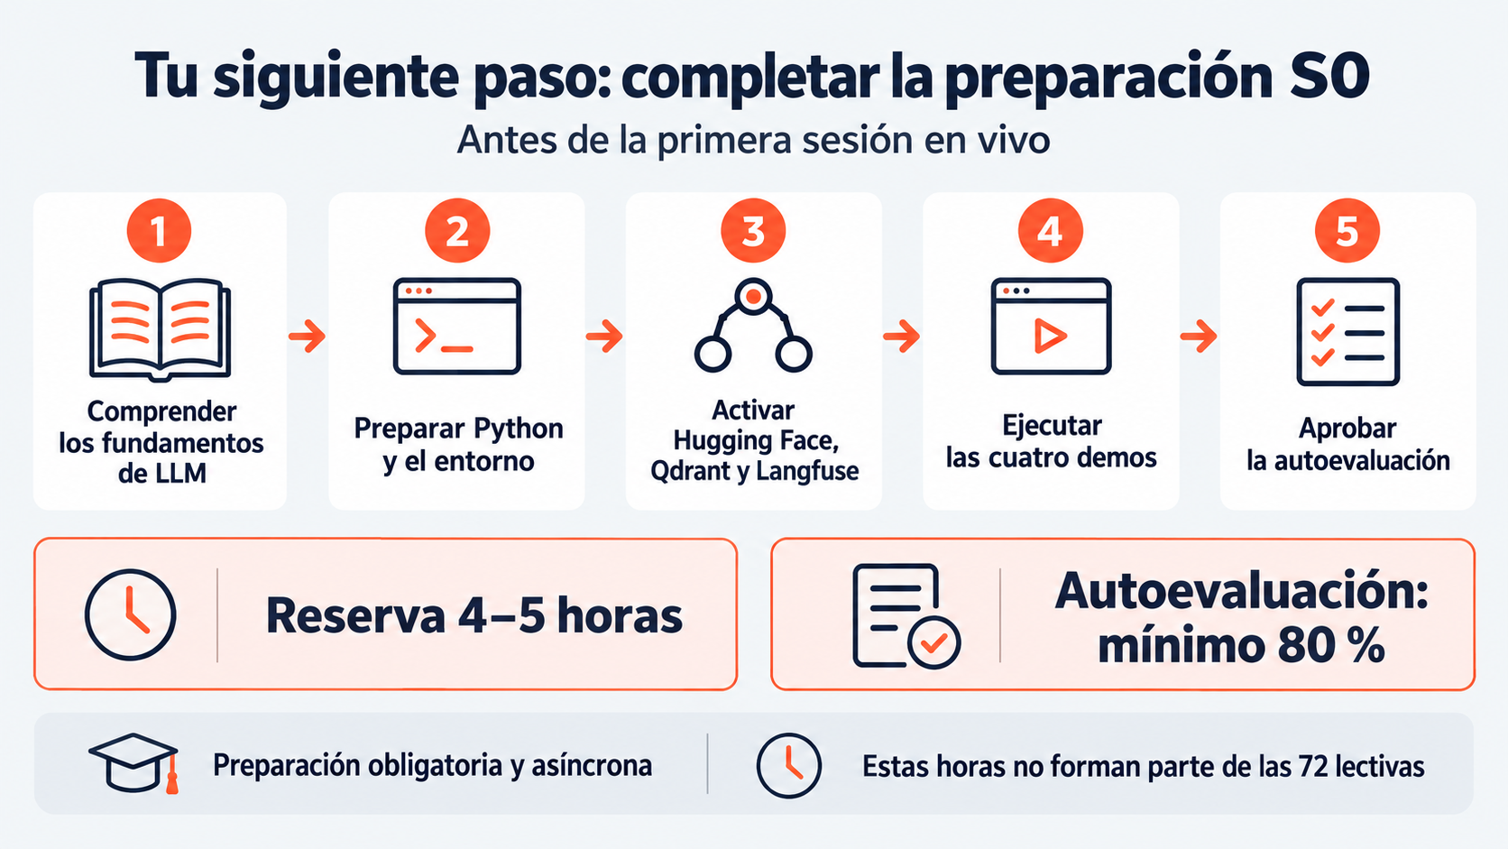
Notes:
“Con el alcance y la dinámica claros, el siguiente paso es completar la preparación S0 antes de la primera sesión en vivo.
Reserven entre cuatro y cinco horas, que pueden distribuir en varios días. Primero revisarán los fundamentos de modelos de lenguaje y consultarán el glosario. Después prepararán Python, configurarán el entorno y activarán las cuentas necesarias.
Ejecutarán cuatro demos para observar tokens, variación de respuestas, embeddings y costo. Finalmente resolverán la autoevaluación, con un mínimo de ochenta por ciento para ingresar a la primera sesión.
Esta preparación es obligatoria y está fuera de las 72 horas lectivas. Si aparece un problema de acceso o configuración, comuníquenlo con anticipación para resolverlo antes de comenzar los laboratorios.”

